Slide 1
Лыжный спелеопоиск по хребту Салджар (Центральный Алтай)
2-9 января 2016 г.
1 к.с.
Рук. Ватник Илья

Slide 2
Содержание
Идея похода
Поиск пещер и история алтайского спелеопоиска
Команда
Описание маршрута
Выводы и планы

Slide 3
Идея похода
Активный отдых
Природа
Физические нагрузки
Хорошая компания
Поиск пещер на редко посещяемом карстовом участке
Повышение спортивного мастерства
Поход 1 к.с.

Slide 4
Где искать пещеры
Любые:
В карстующихся породах (на Алтае - известняки)
Большие:
В крупных массивах карста
Глубокие:
С большим превышением над базисом эрозии (уровень водотока, собирающего воду с массива)
Там, где мало искали

Slide 5
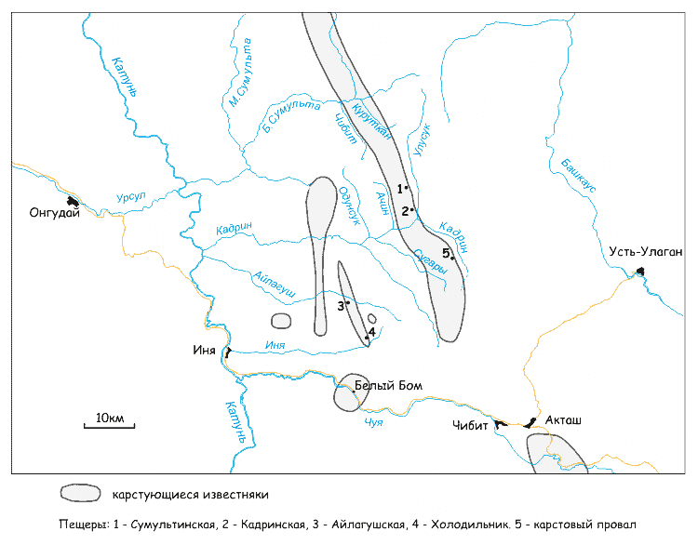
Карстовые участки центрального Алтая
Максимов – 1990-1993
Кедр, Новосибирские диггеры – 2015
Максимов - 1990-1993
Кедр, Новосибирские диггеры – 2010-2011
Максимов – 1990-1993
Г. М. Максимов, "Карст и пещеры центра Горного Алтая," Свет 4, 20 (1993).

Slide 6
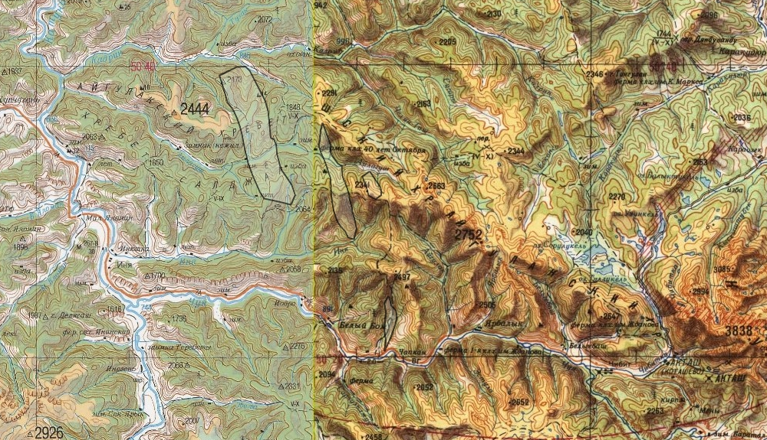

Slide 7
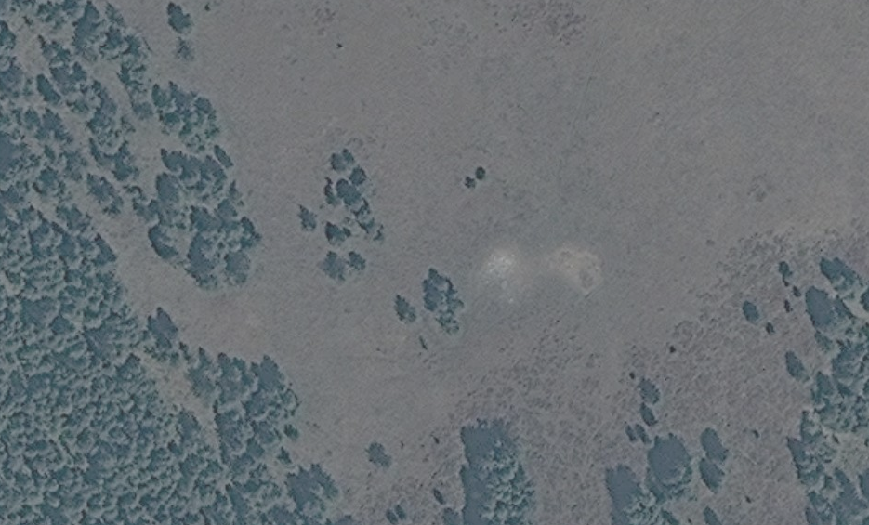
Воронки на космоснимках

Slide 8
Задачи на Салджарском карстовом участке
Поиск продушин в воронках
Поиск продушин в скальных выходах
Посещение п. Холодильник, п. Айлагушская
Поиск двух ненайденных экспедициями Максимова пещер

Slide 9
План

Slide 10
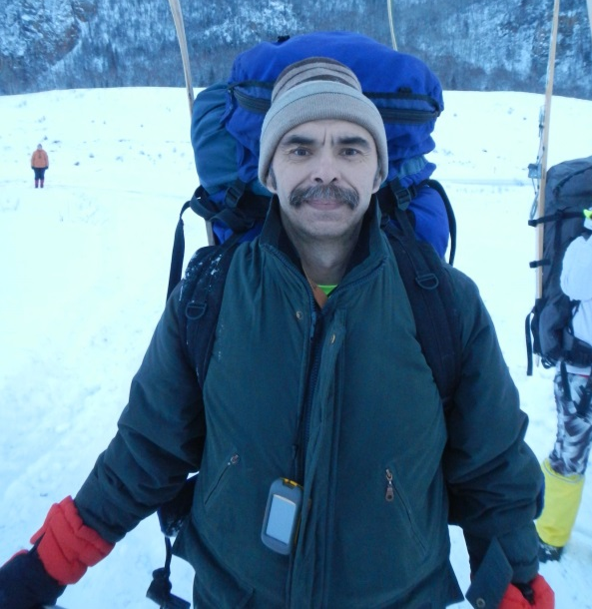
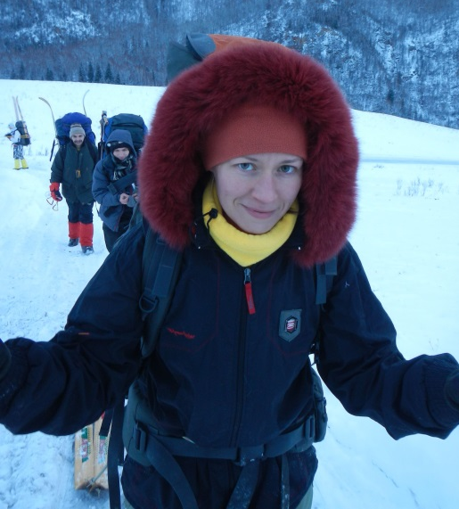
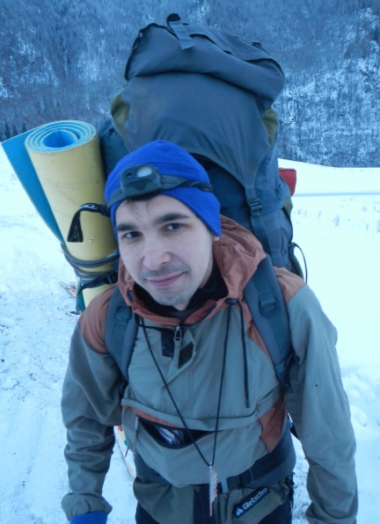
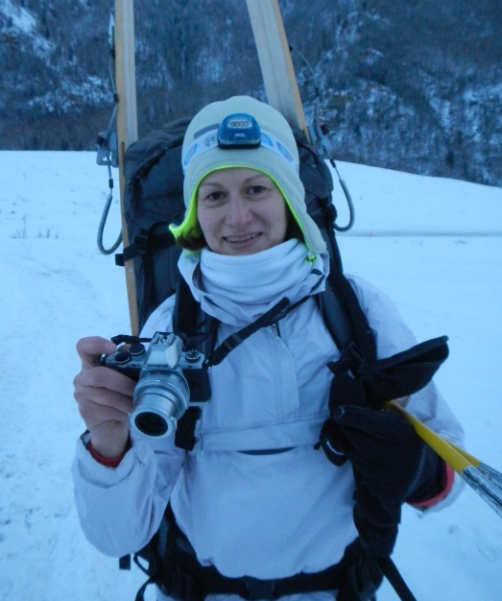
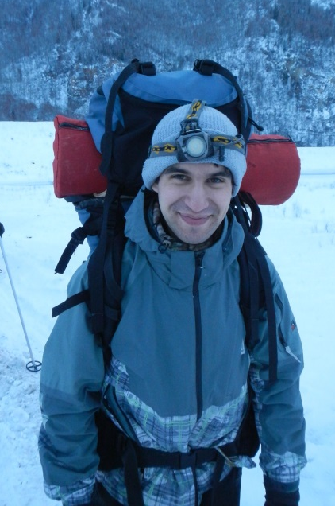
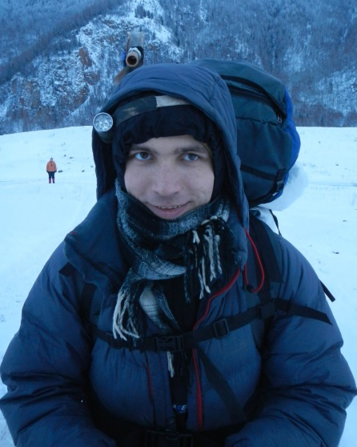
Команда
Артем Палыч Ковалевский,
GPSник
Мила Мурзинцева,
летописец
Тимур Валинуров,
Зам. руковода, медик
Аня Примак,
Завхоз, фотограф
Илья Ватник,
Руководитель
Боря Попов,
Рем.мастер

Slide 11
Пройденный маршрут

Slide 13
День 1
Выезд в 3 ночи из Нска
Артем Палыч ломается и чинится
Машины оставляем в Рыбалке на базе,
От Рыбалки до 751 км Чуйского тракта – на заказанном микроавтобусе
Р. Тутугой

Slide 14
День 1
Р. Тутугой

Slide 15
День 2
Р. Тутугой
Радиалка ~2:30

Slide 16
День 3
Салджар
Р. Сармай
обед

Slide 17
День 4
Пещера и обед
Р. Серкетайган

Slide 18
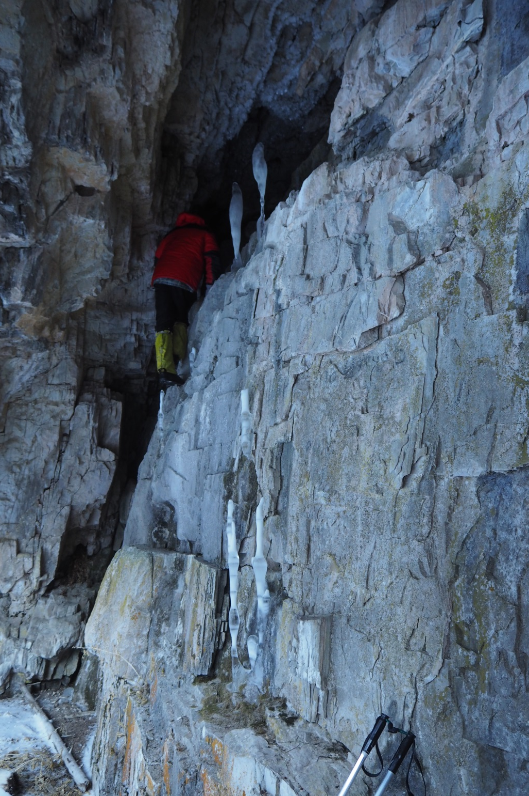
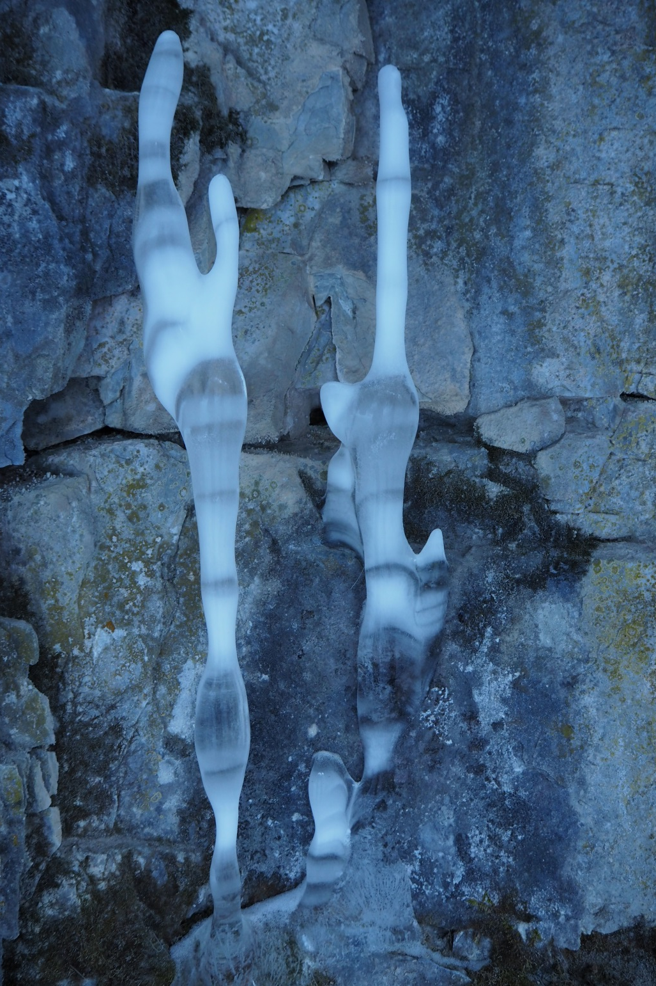

Slide 20
Тяга наружу
В конце – восходящая узкая щель не менее 3 метров, объемы?
Спит одинокая летучая мышка

Slide 21
День 5
П. Холодильник (?) и поле воронок

Slide 22
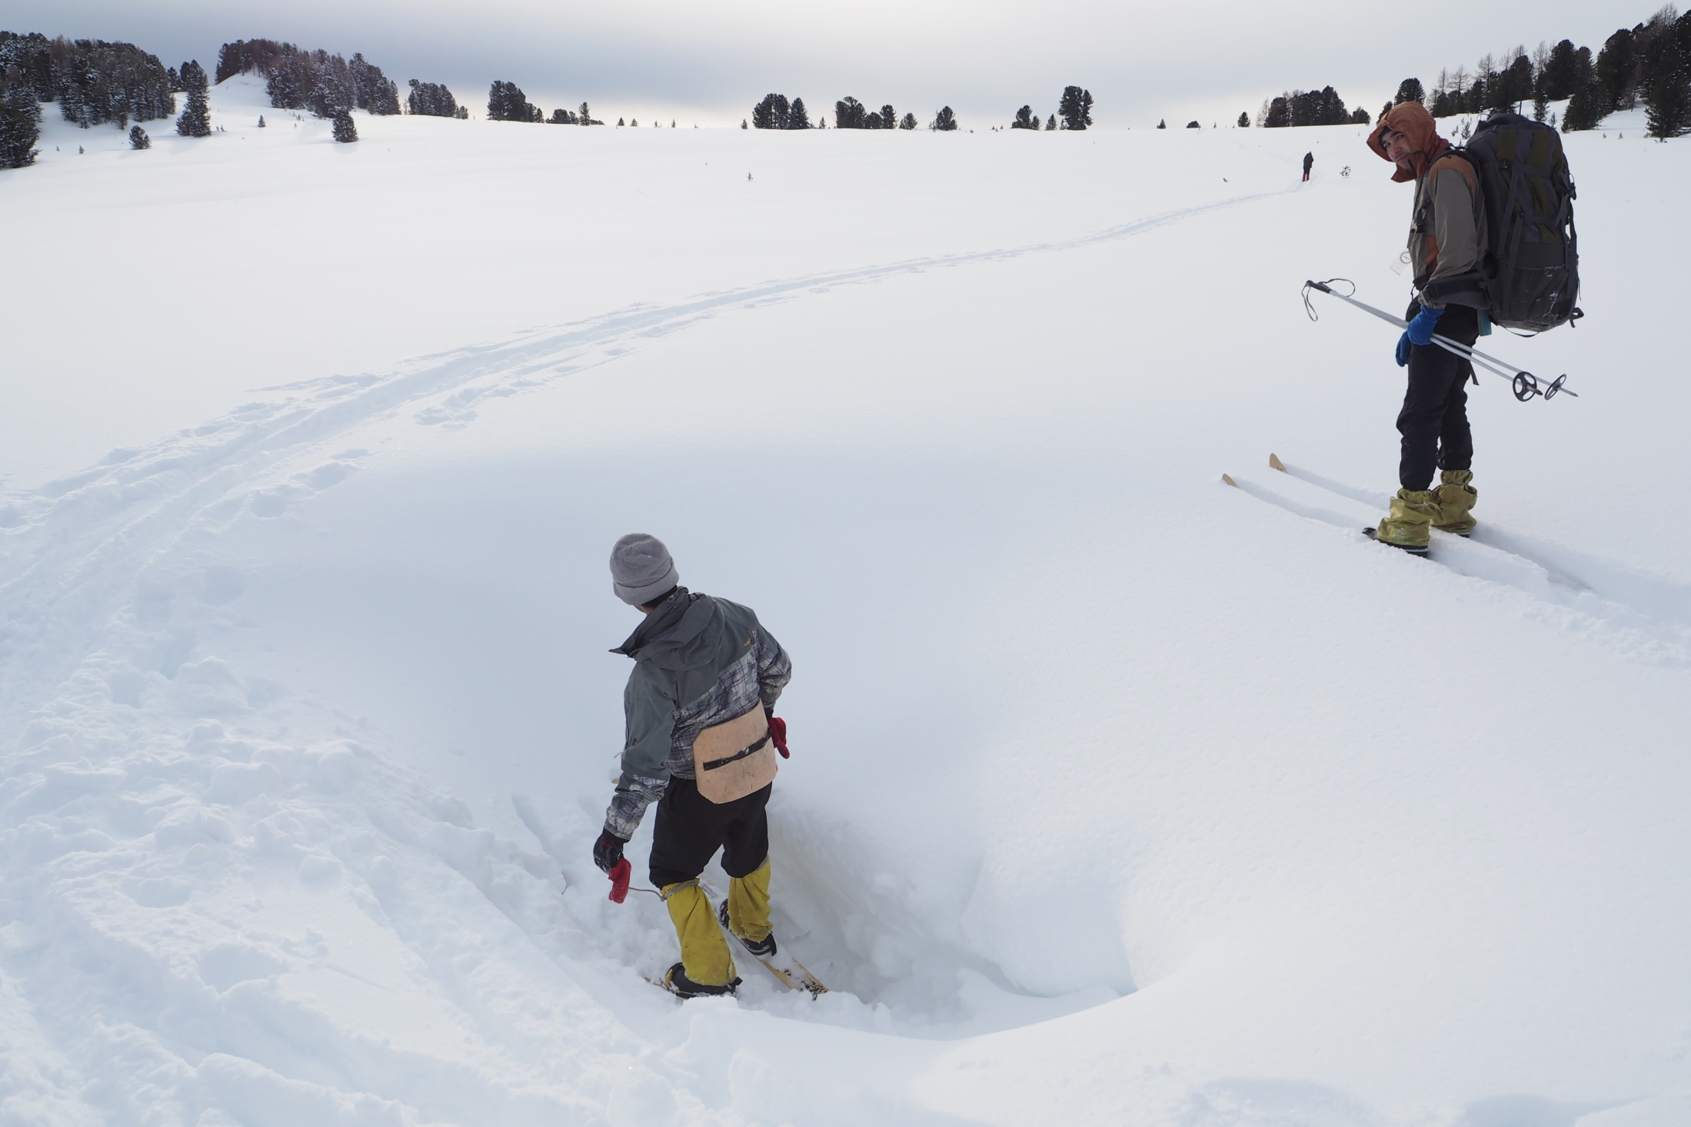

Slide 23
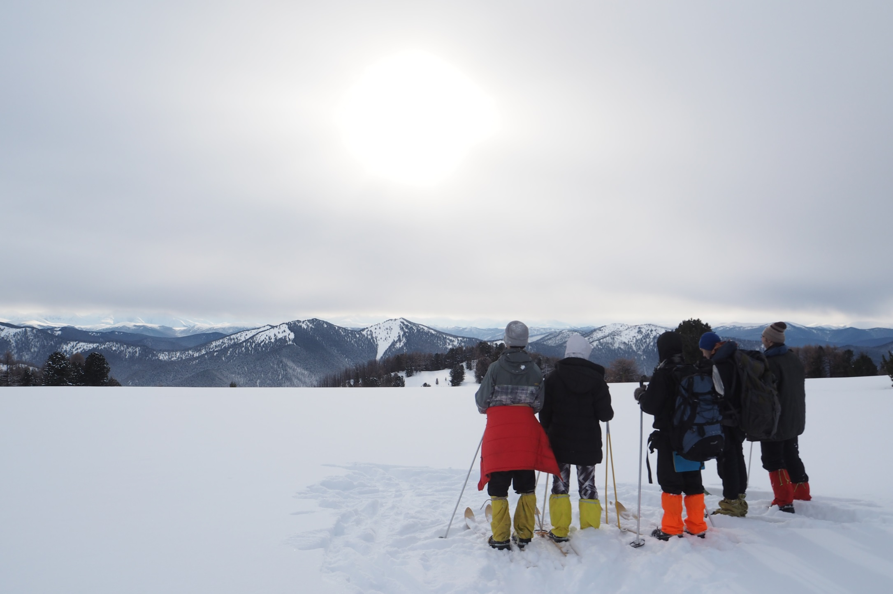

Slide 24
Воронки заметены, глубина 1,5 м, продушин нет.
В скальниках – дырки, «продушины» размером в десятки сантиметров.
На склоне перемежаются черные и светлые скальные выходы.

Slide 25
День 6
Обед и радиалка

Slide 26
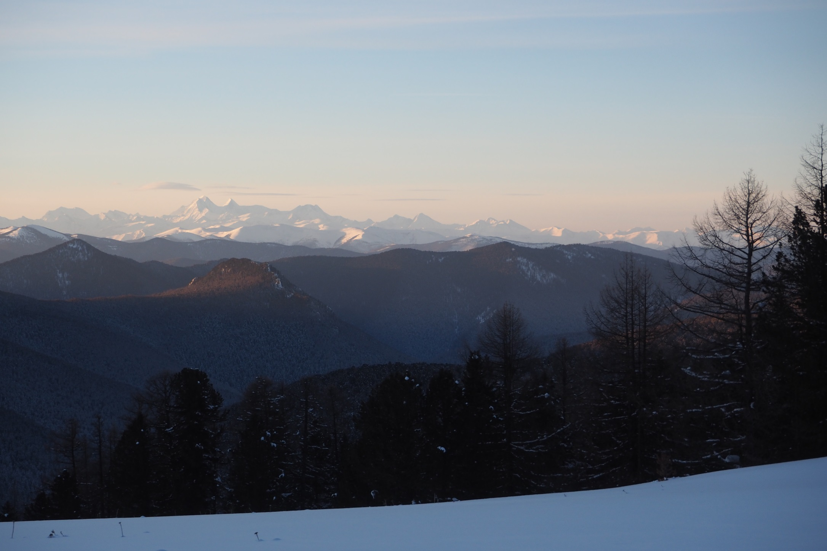

Slide 27
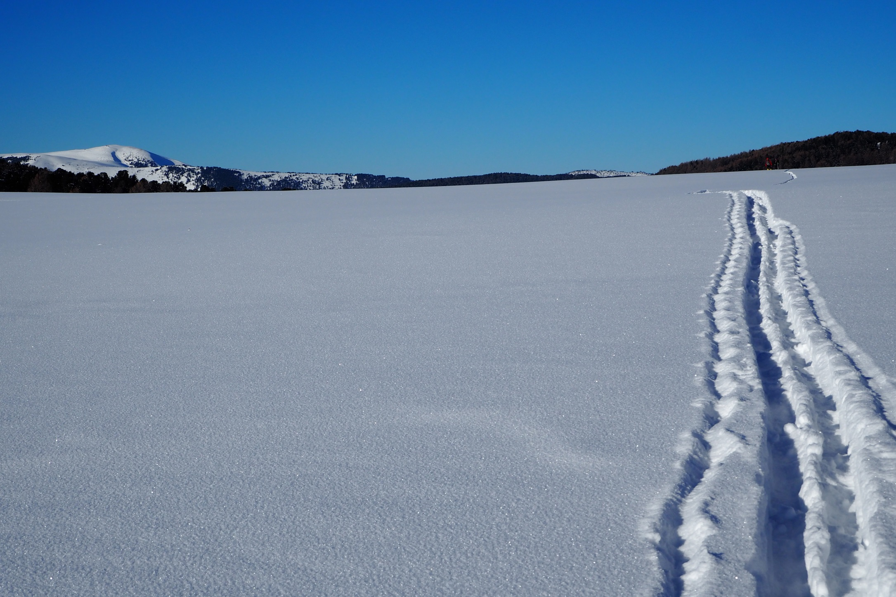

Slide 28
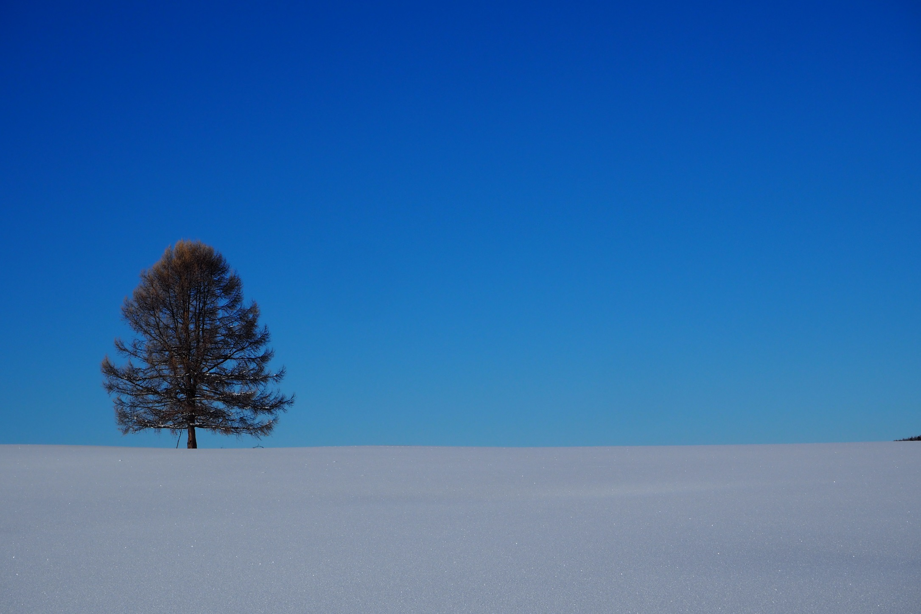

Slide 29
День 7
Обед

Slide 31
Лыжи не снимаем до последнего

Slide 32
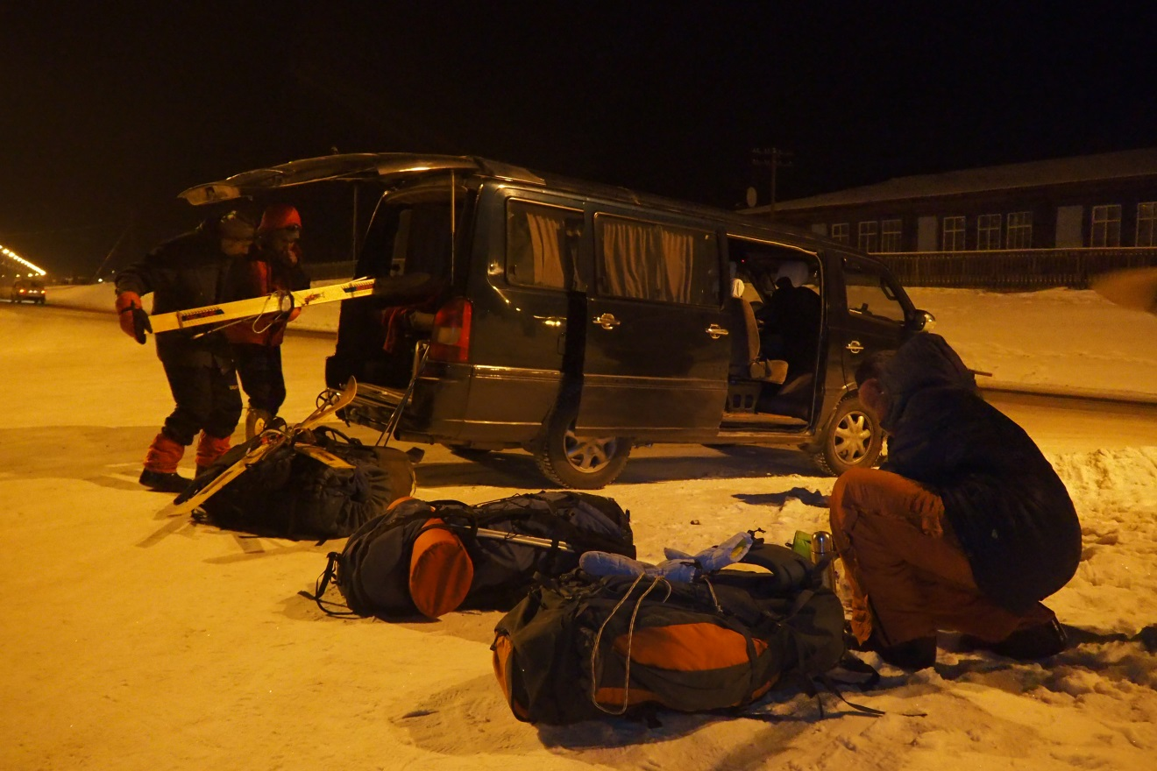
Ночью – доехали до Рыбалки
Баня и ночевка на базе
Следующий день – на машинах домой

Slide 33
Выводы и планы
Ненайденные пещеры есть!
Планы:
Междуречье Сумульта – Кадрин + сплав по Сумульте(пешеводный)
Среднее течение Кадрина (пешка)

Slide 35
Нитка: Стрелка р. Тутугой и р. Чуя (751 км М-52) – р. Тутугой –р. Сармай–р. Серкетайган – Хр. Салджар (вершина 2125) – исток р. Тойлюарт – р. Верх. Карасу –р. Иня – пос. Иня
Протяженность активной части похода П =83 км (по GPS, с учетом радиальных выходов в один конец. Длина трека по Google Earth – 79 км, по SAS Planet – 90 км). B- общий перепад высот без учета перепада меньше 100м=0,57+0,9+0,23+0,42+0,1+0,2=2.4 км Эквивалентная протяженность ЭП=83+5*2,4=95 км
Количество ходовых дней – 7.

Slide 36
Спасибо за внимание!

